Slide 1

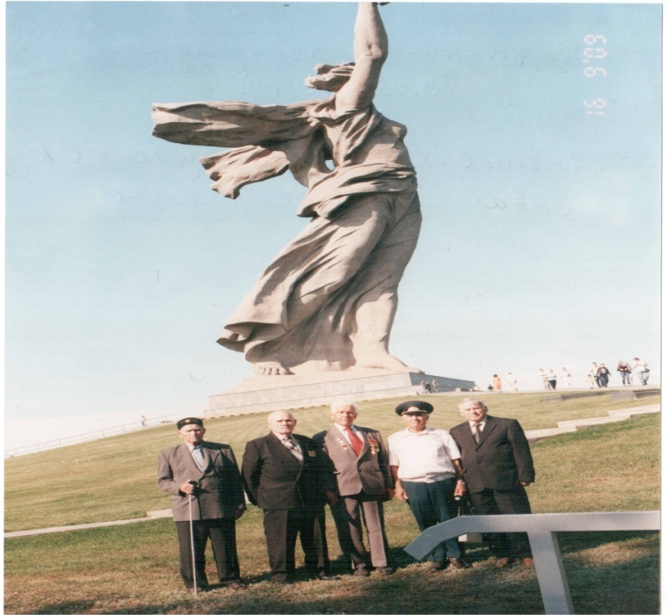
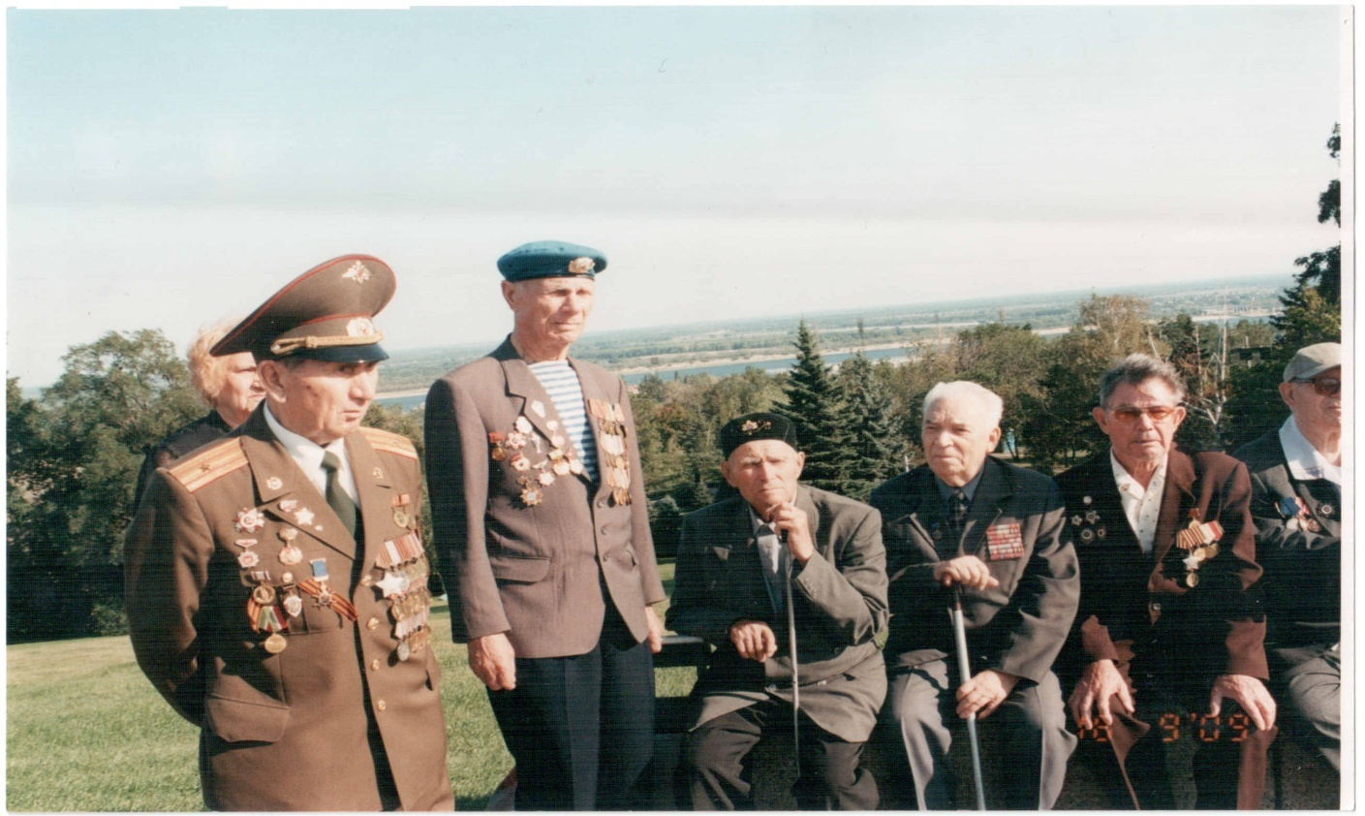
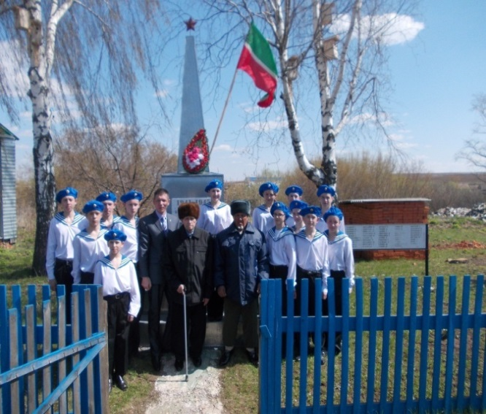
МБОУ «Большекибячинская средняя общеобразовательная школа Сабинского муниципального района Республики Татарстан»
Ветеран ВОВ Альмиев Хазиахмат Галиахматович
Альмиев Х.Г. возле монумента «Родина- мать
на Мамаевском кургане
Альмиев Хазиахмат Галиахметович родился 1 мая 1910 года в селе Тюбяк Сабинского района ТАССР. До призыва в армию работал трактористом. В декабре 1940 года Альмиев Х. был призван на службу. Три месяца обучался на курсах шоферов. Осенью 1942 года 160-й стрелковый полк, где служил Альмиев Х., отправлен на Сталинградский фронт. Он возил снаряды на артиллерийские расчеты. Был среди окруживших армию Паулюса. Альмиев Х.Г. День Победы встречает в Краснодарском крае. После войны свой мирный трудовой путь продолжает в Челекенском полуострове Туркмении. В 1952 году возвращается на родину и до пенсионного возраста работает шофером. Награжден орденами и медалями.
В настоящее время проживает в селе Тюбяк Сабинского района РТ.
Встреча с ветеранами ВОВ
в Волгограде
У памятника-обелиска в д.Тюбяк
с учащимися
Большекибячинской СОШ

Slide 2

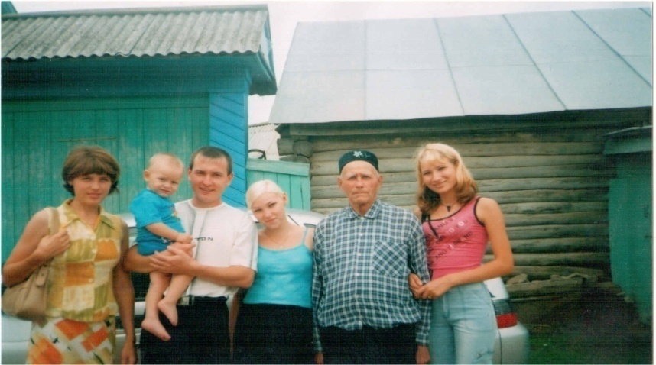
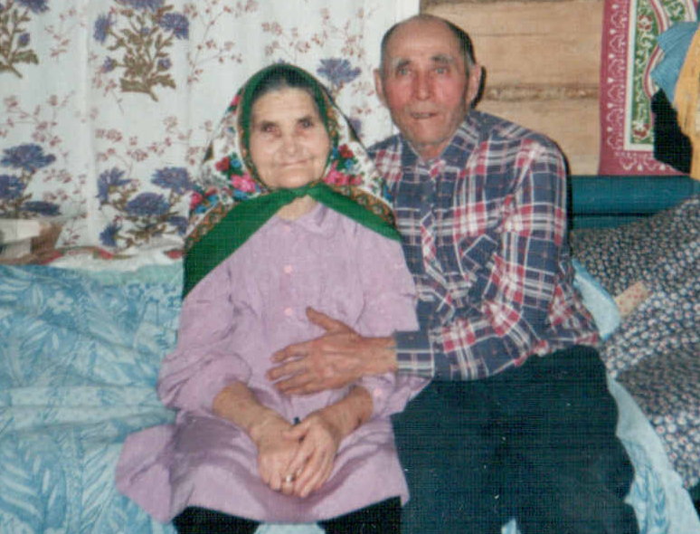
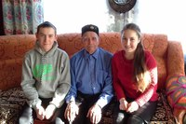
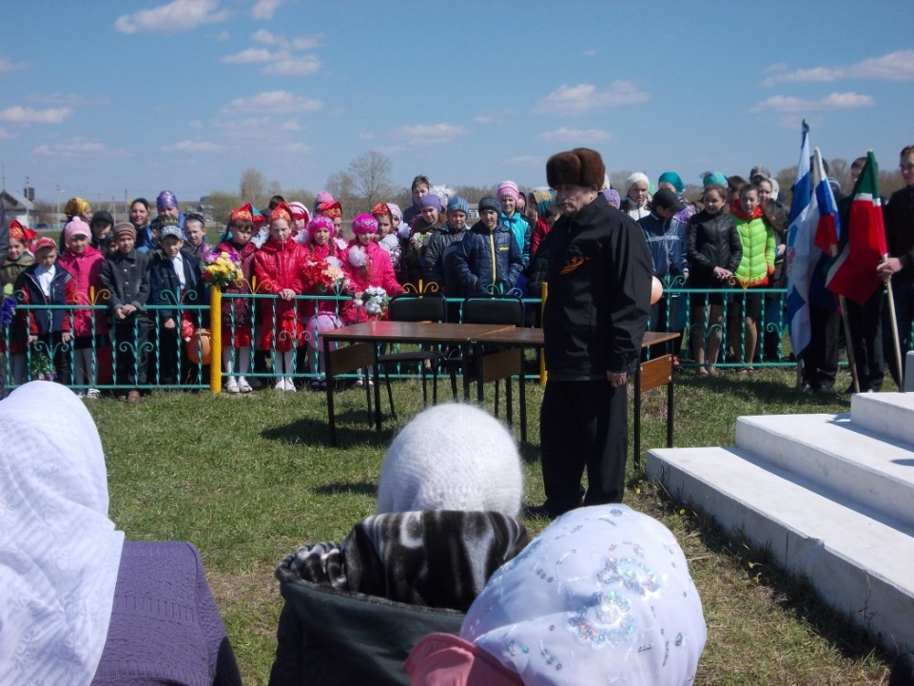
Злой и упрямый, по грудь в земле,
Насмерть солдат стоял.
Знал он, что нет дороги назад –
Он защищал Сталинград.
Спасибо, Ветераны,
За небо мирное и свет,
Вы не боялись смерти, пули,
Прошло с тех пор уж много лет.
Спасибо Вам за воздух чистый,
За солнце, небо и рассвет,
Вам до земли поклон наш низкий,
За жизнь, в которой рабства нет!!!

